Slide 1
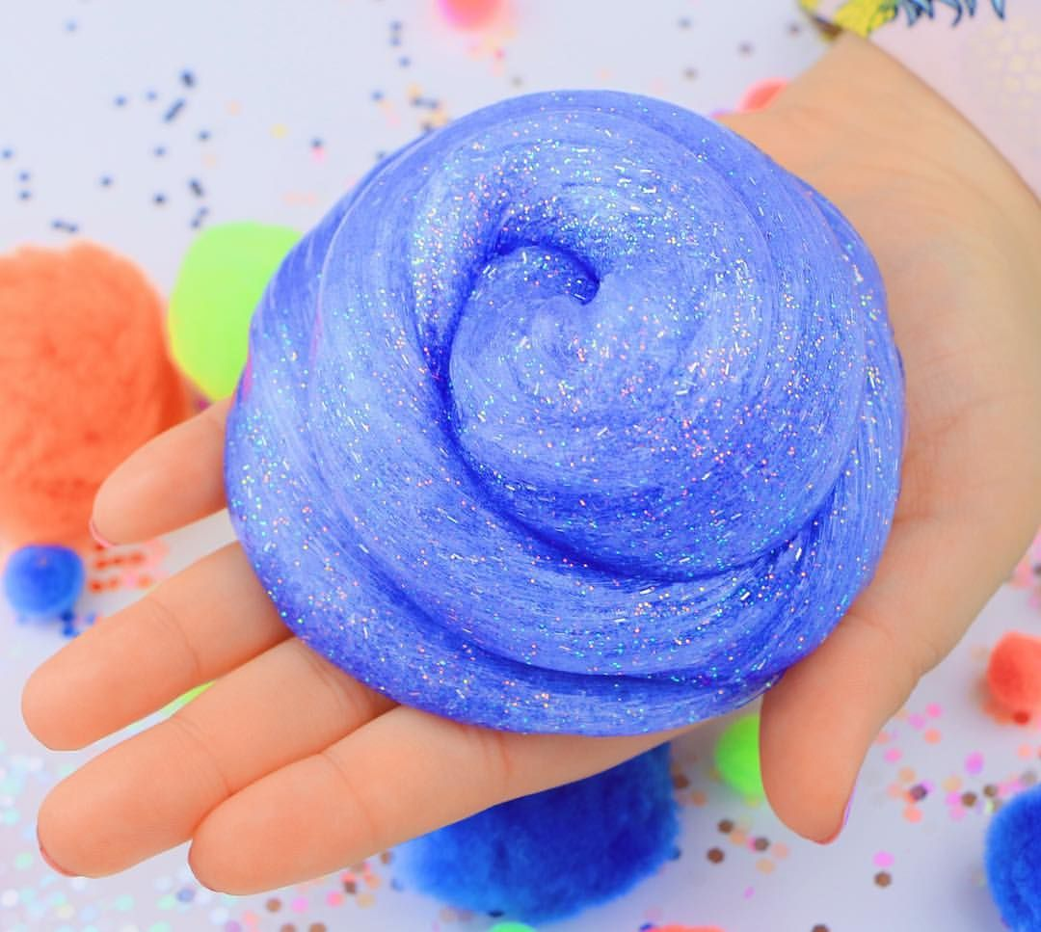
«Слаймовое расследование»
Автор: Даньшин Степан
Дошкольные группы МБОУ СОШ №6
Г.Югорск

Slide 3
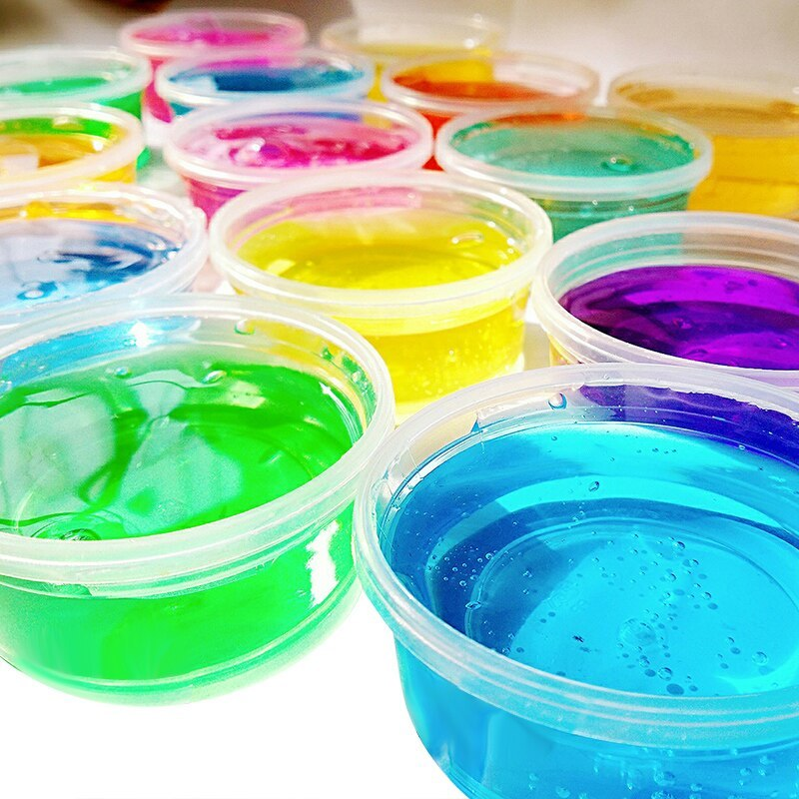
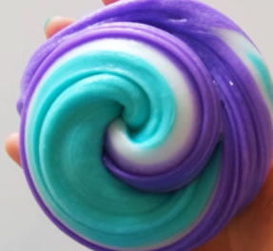

Slide 4
1. Узнать историю происхождения слаймов; 2. Рассмотреть некоторые виды слаймов; 3. Изучить химический состав слаймов; 4. Определить, полезен слайм или вреден; 5. Найти рецепты слаймов и попробовать изготовить их в домашних условиях; 6. Сделать выводы на основе полученных данных.
Задачи:

Slide 5
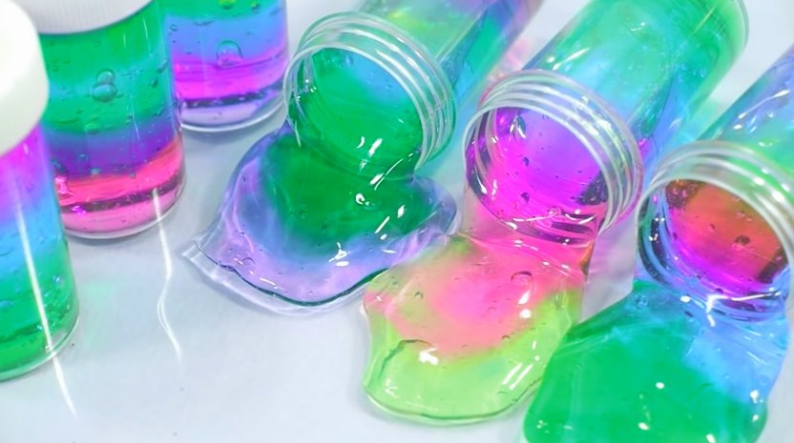
Гипотеза: Можно изготовить слайм в домашних условиях и использовать его в качестве игрушки.
Объект исследования: Игрушка слайм.
Предмет исследования: Химический состав лизуна, вредные и полезные свойства лизуна.

Slide 6
Методы исследования:
1. Поиск и анализ информации в Интернете;
2. Изучение литературы по данной теме;
3. Практический эксперимент;
4. Обобщение.

Slide 7
Что такое Слайм?

Slide 8
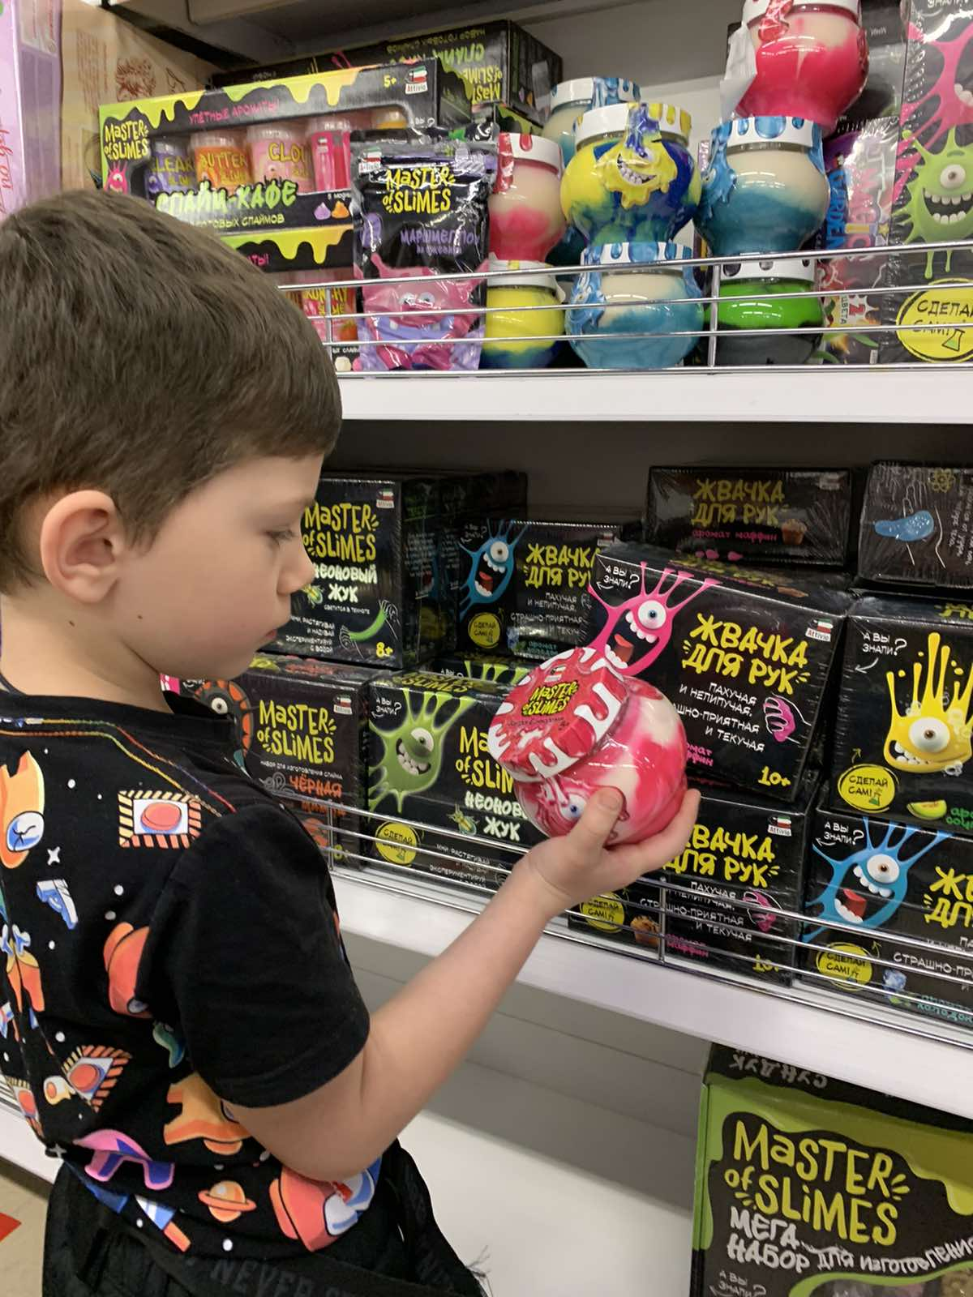
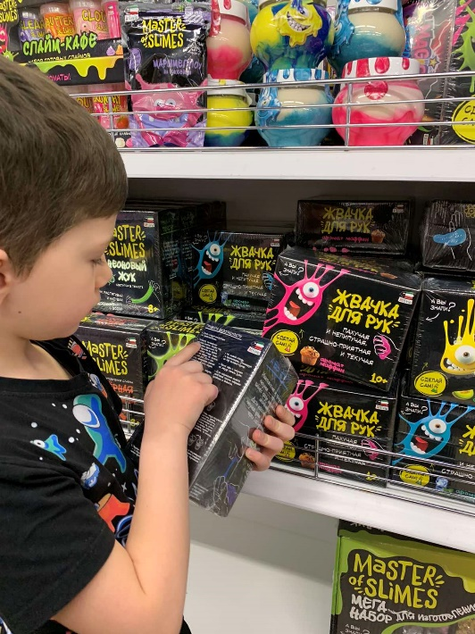
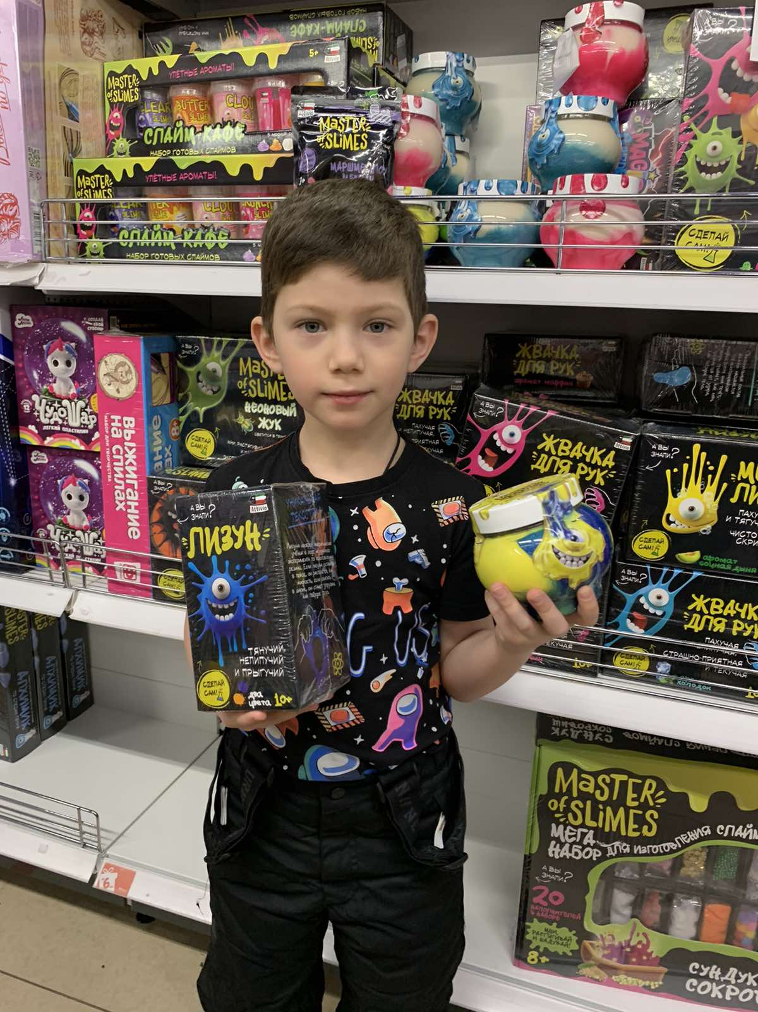
Состав и свойства слайма
Основные компоненты слайма: вода, загуститель, краситель, пищевой консервант.

Slide 9
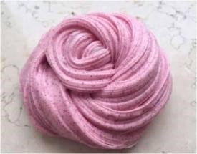
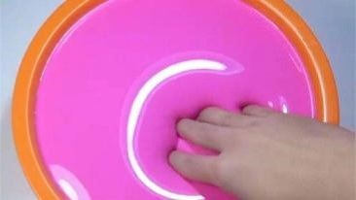
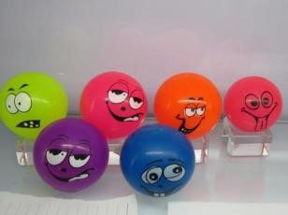
Виды слаймов
Ориджинал слайм
«Жвачка для рук».
Слайм-попрыгунчик.

Slide 10
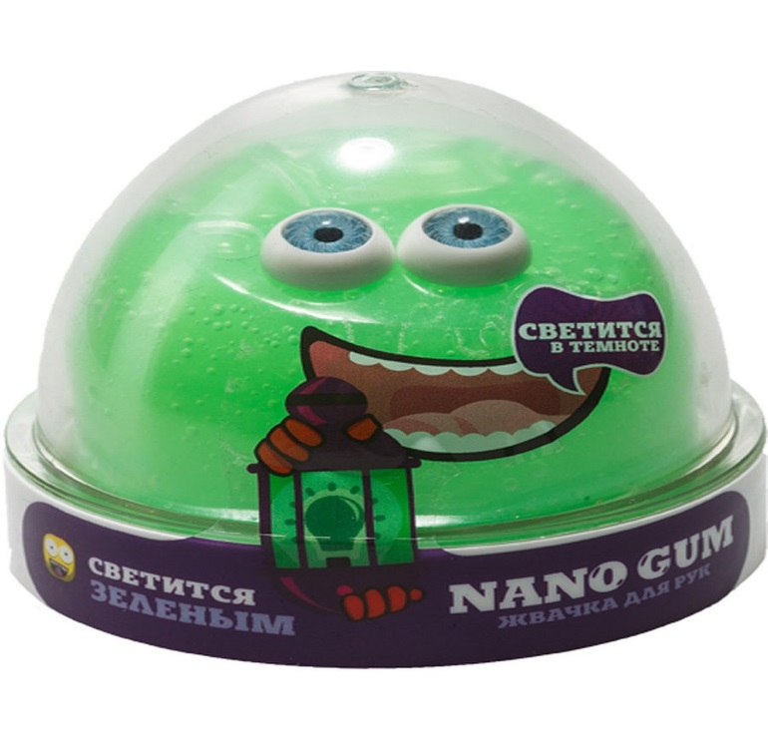
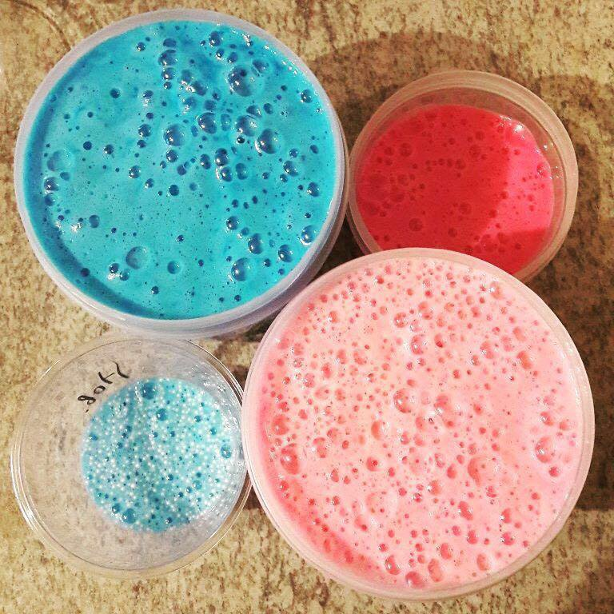
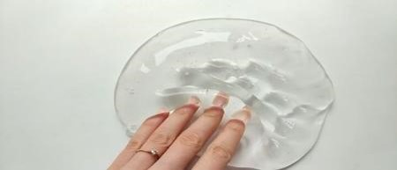
Флаффи слайм
«Умный» слайм
Глосси слайм

Slide 11
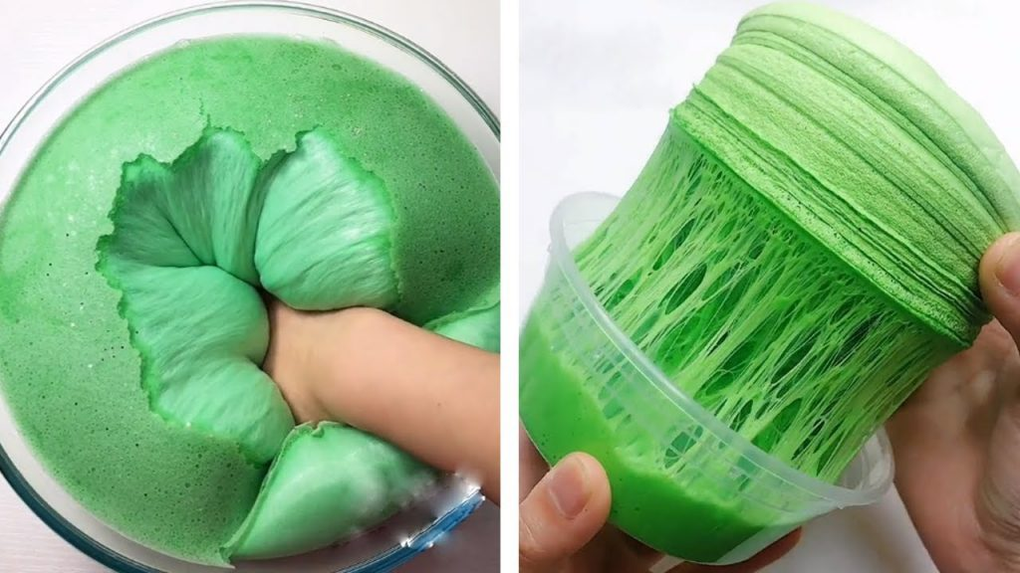
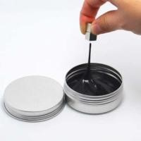
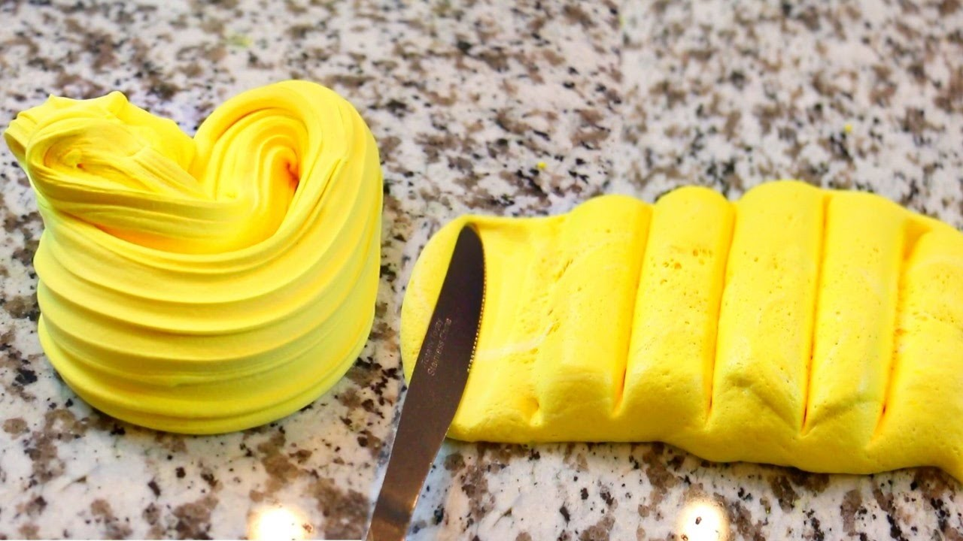
Айсберг слайм
Магнитный слайм
Баттер слайм

Slide 12
Польза или вред слайма
Польза слайма
1) Игрушка - антистресс;
2) Развивает мелкую моторику, творчество, воображение, осязание;
3) Помощь во время уборки! Например, можно чистить клавиатуру ноутбука, салон автомобиля от пыли.
Вред слайма
1) может отвлекать от важных занятий;
2) может передавать микробы из рук в руки;
3) может проявиться аллергическая реакция на компоненты;

Slide 13
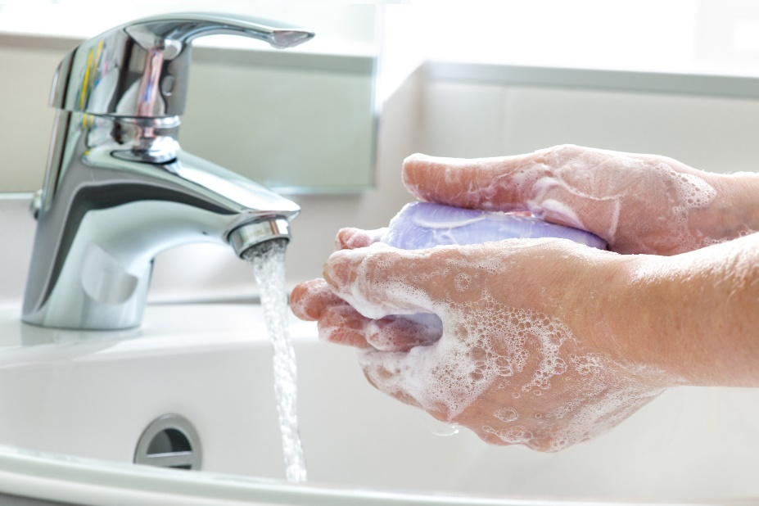
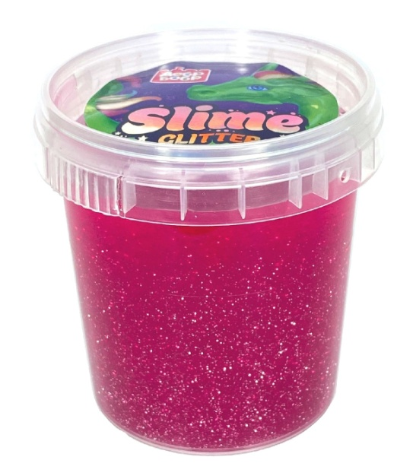
Меры предосторожности при игре со слаймом:
1) нужно мыть руки перед игрой и после;
2) иметь свой собственный слайм
3) протирать место игры с ним;
4) хранить только в герметичной упаковке;
5) не допускать попадания в рот и глаза.

Slide 14
Изготовление слаймов

Slide 15
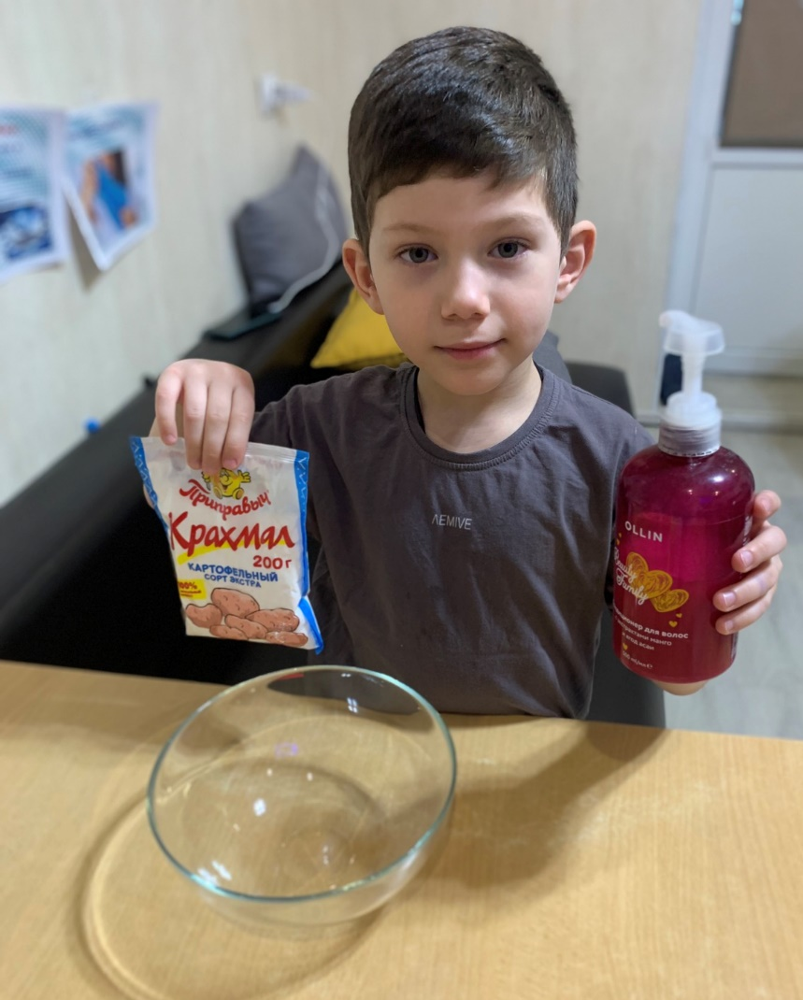
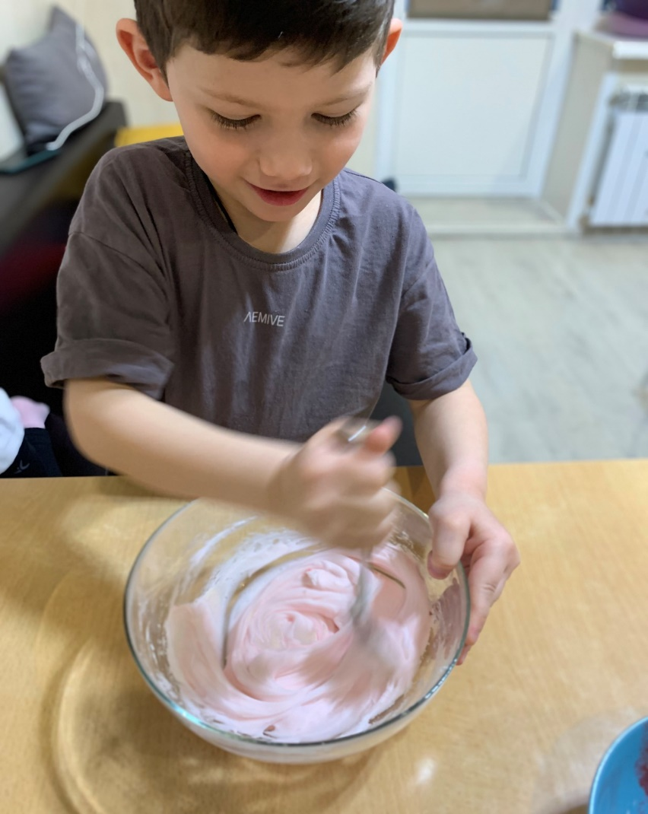
Эксперимент №1
Рецепт: картофельный крахмал - 200г;
кондиционер для волос – 200г.

Slide 16
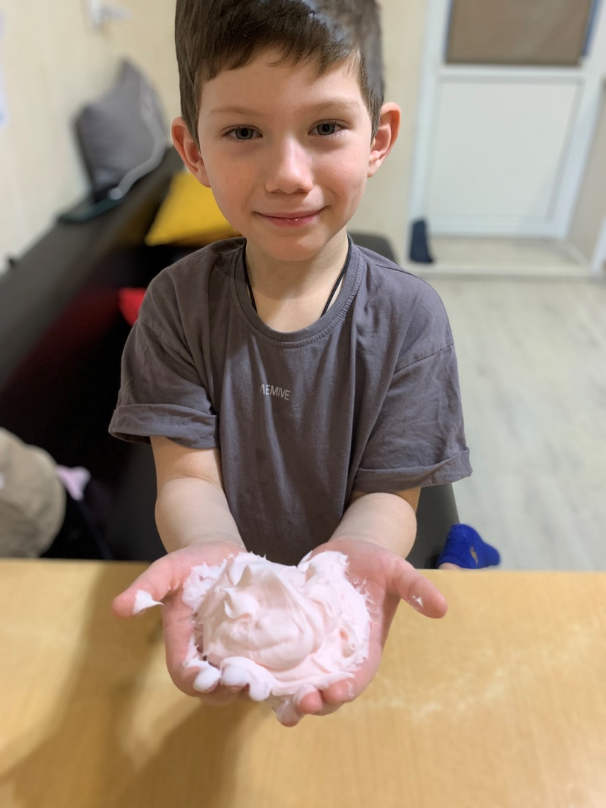
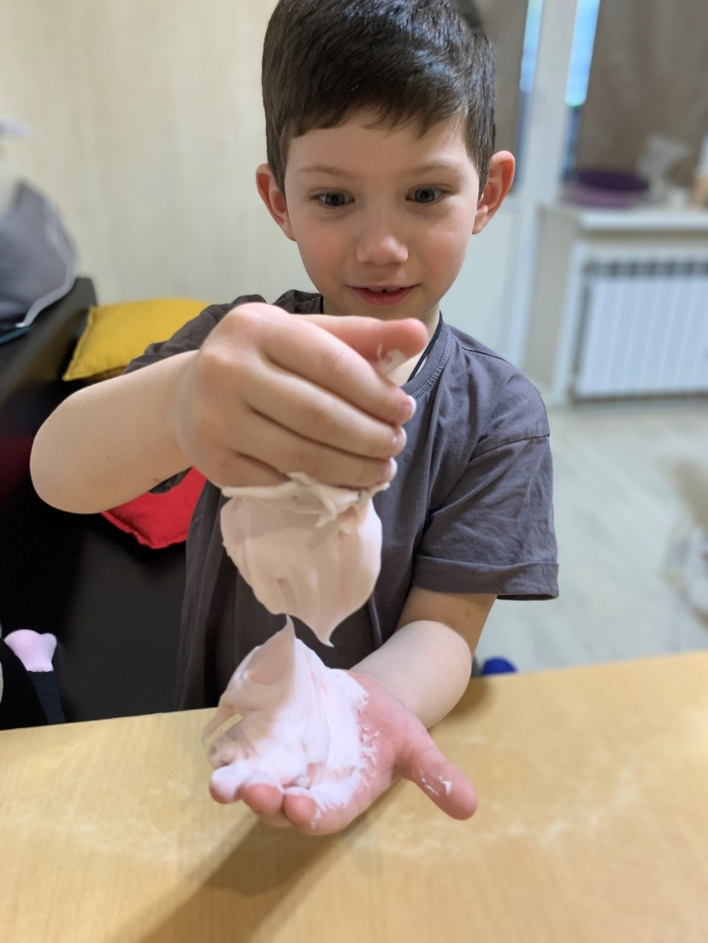
Вывод: По ощущениям, данный слайм похож на мягкий пластилин.

Slide 17
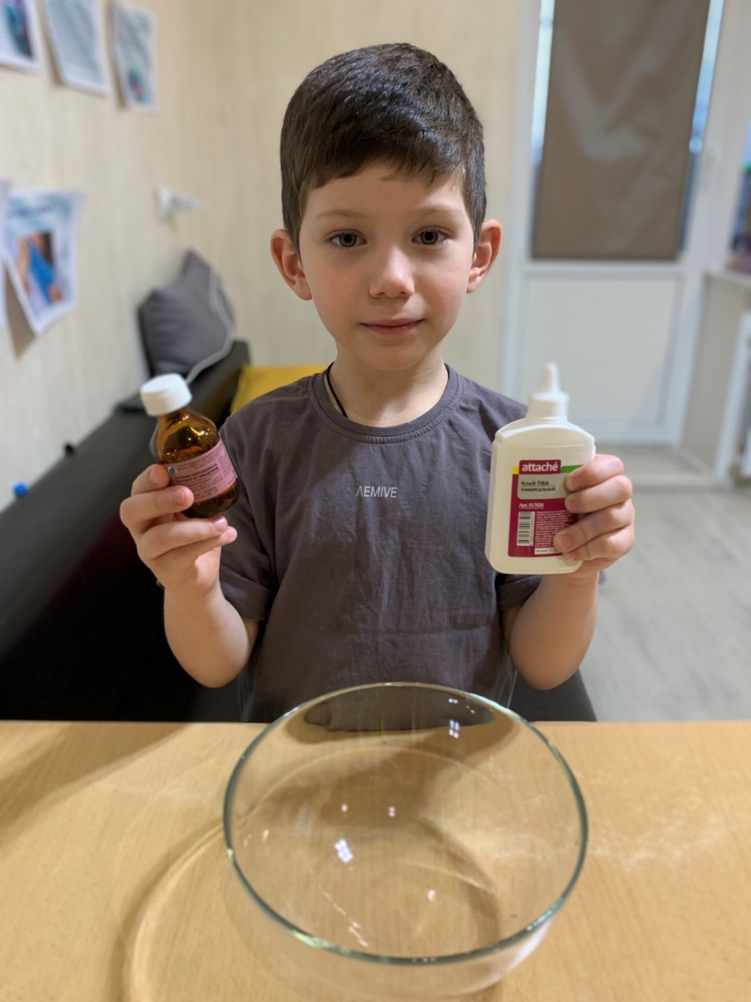
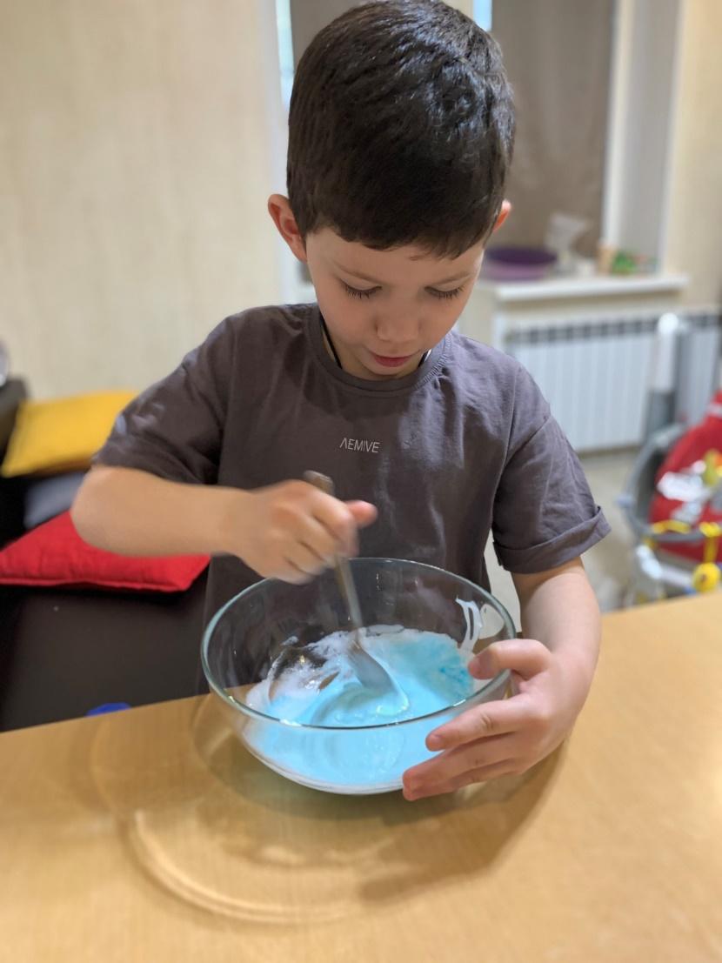
Рецепт: Клей ПВА – 150 г. Тетраборат натрия - 10 мл.
Пищевой краситель.

Slide 18
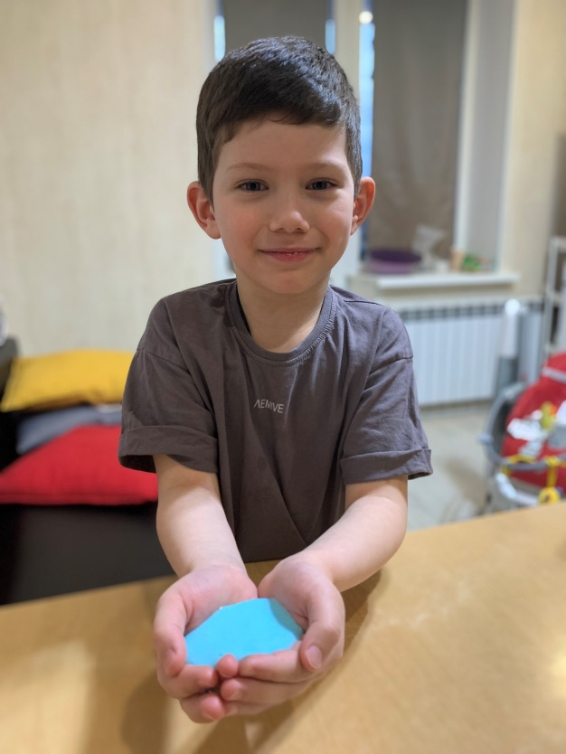
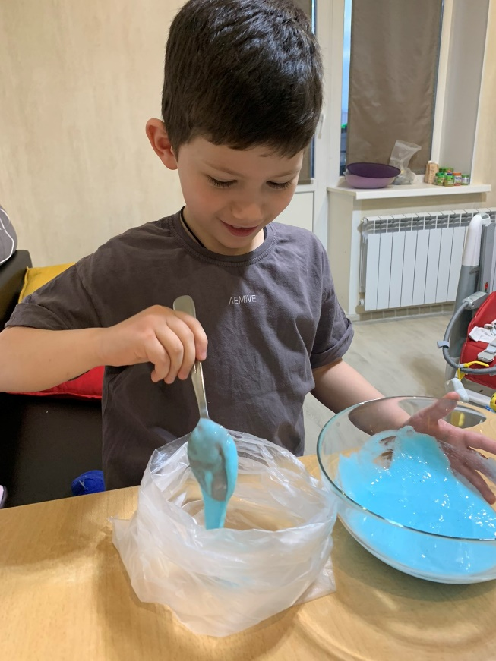
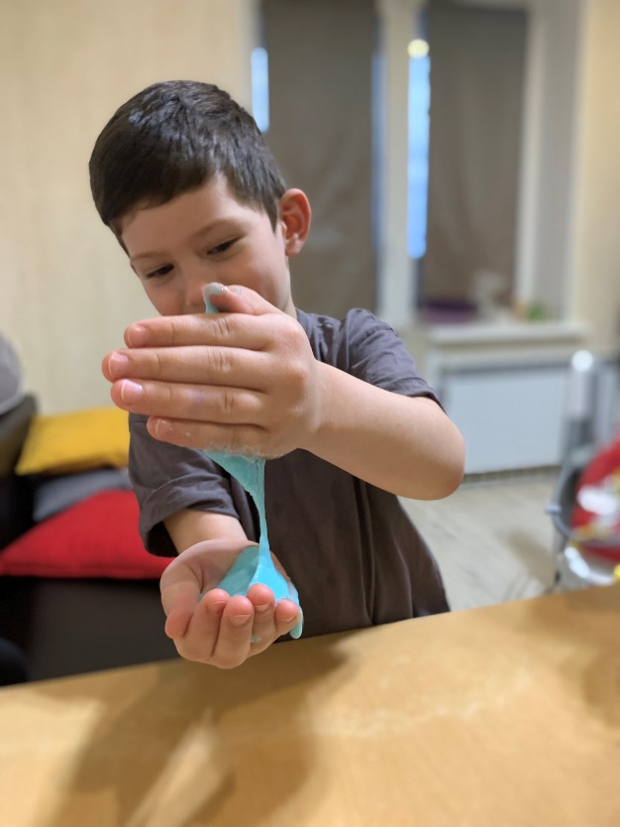
Вывод: В результате получился слайм, который хорошо тянется, держит форму некоторое время, а потом растекается.
Следов не оставляет. Таким слаймом очень хорошо, удобно играть.

Slide 19
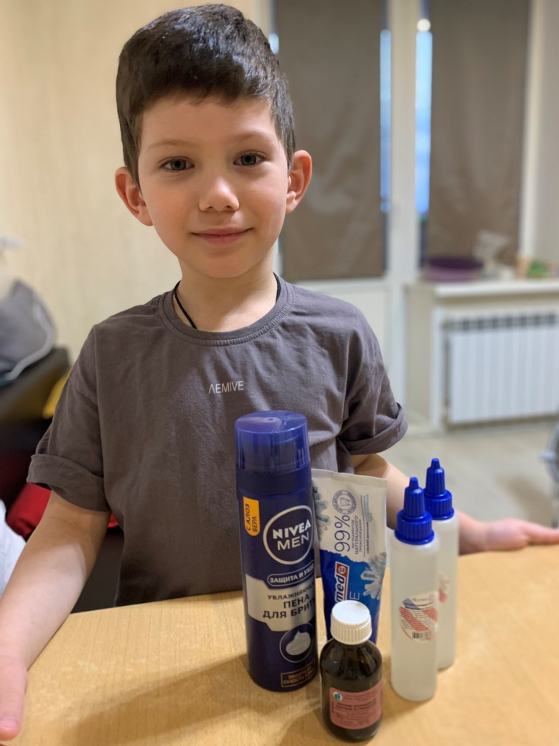
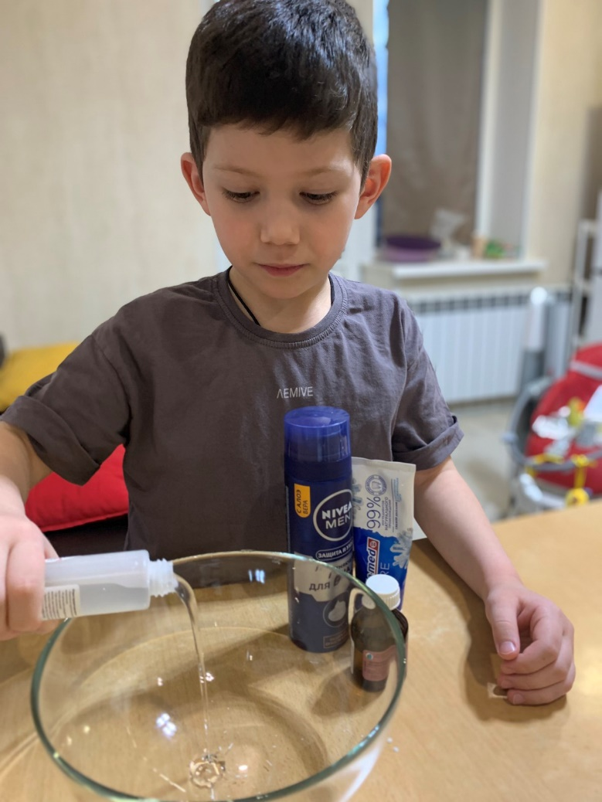
Рецепт: Силикатный клей – 2 пузырька, зубная паста – 1 ч.л., гель для бритья – 2 ч.л., тетраборат натрия (загуститель) – 1 ч.л, гуашь

Slide 20
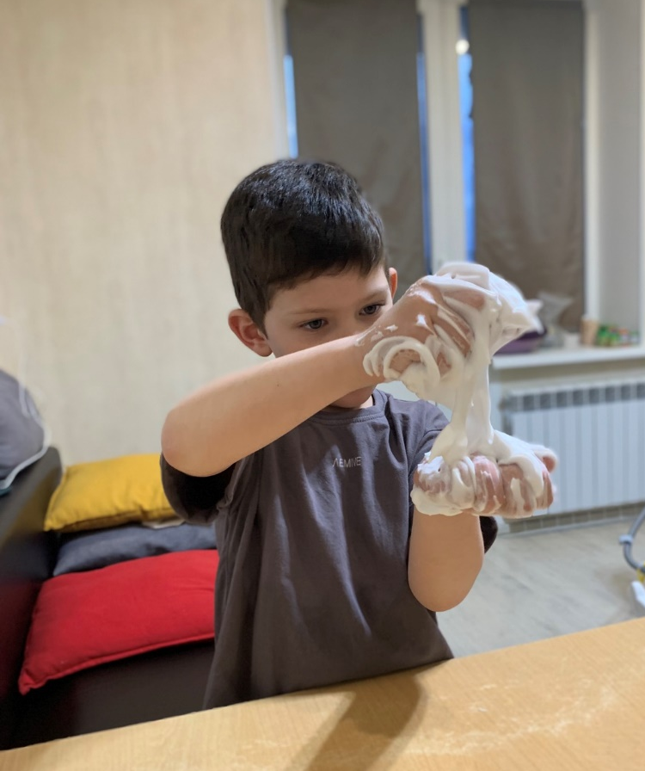
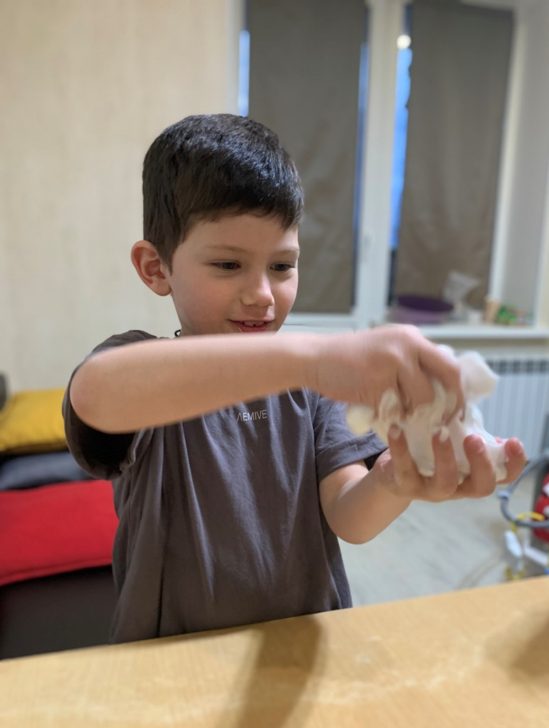
Вывод: слайм получился пышным, мягким, тянущимся, пузырчатым.

